Slide 1
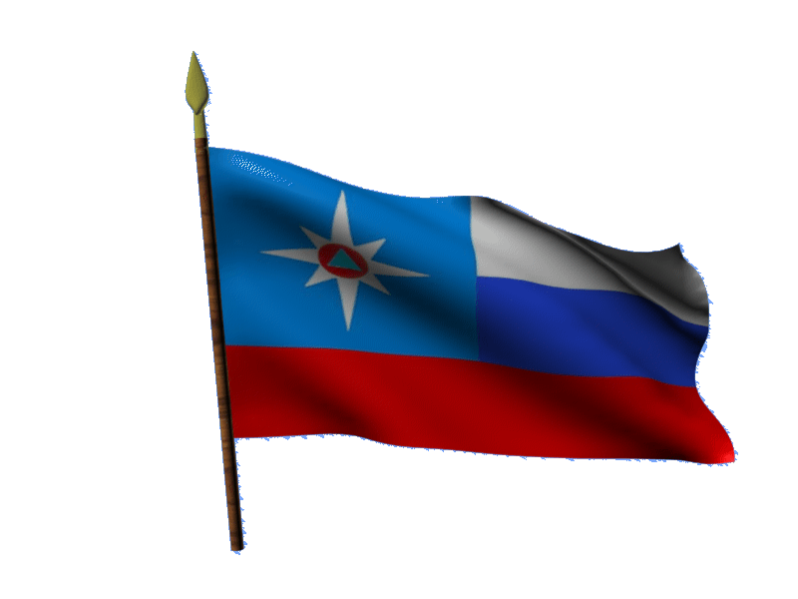
МОДЕЛЬ
РАЗВИТИЯ ВЫПОДЕНИЯ ОСАДКОВ В СООТВЕТСТВИИ С ПРОГНОЗОМ НА ТЕРРИТОРИИ КРАСНОДАРСКОГО КРАЯ
Notes:
1

Slide 2
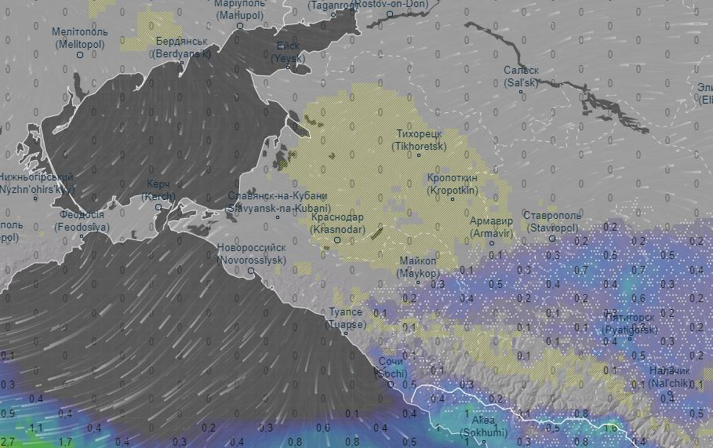
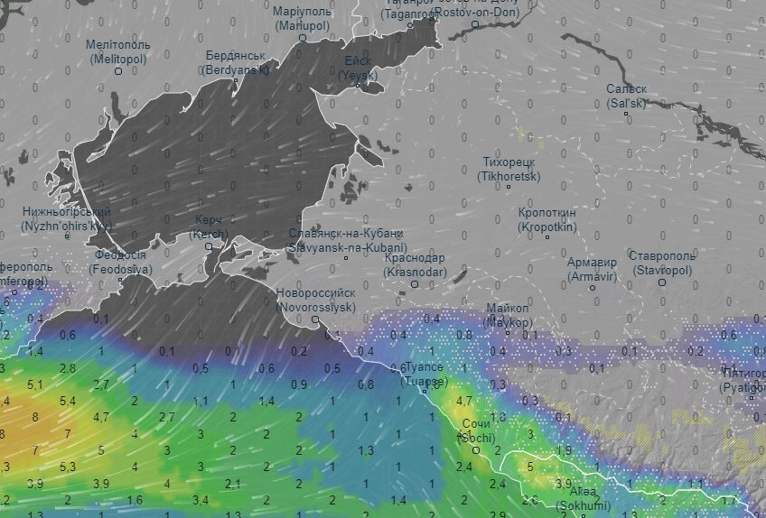
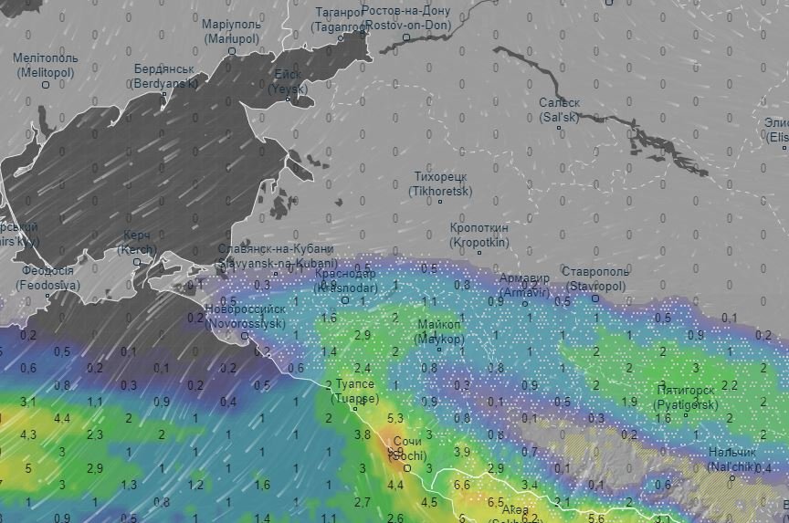
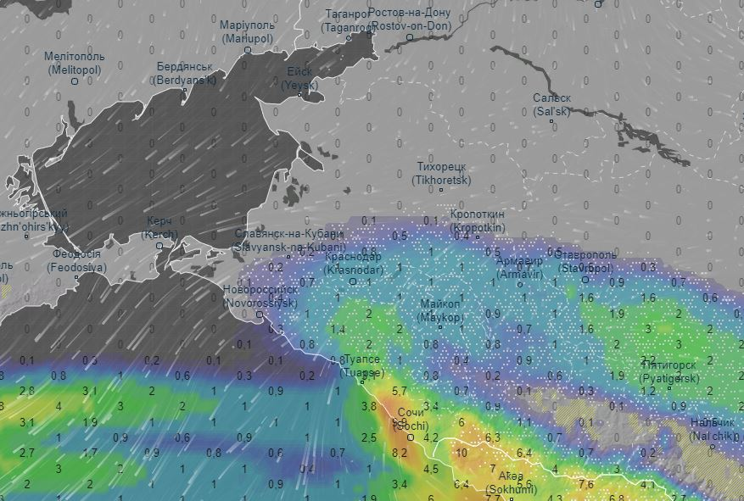
ПРОГНОЗ ВЫПАДЕНИЯ ОСАДКОВ НА ТЕРРИТОРИИ МО СОЧИ КРАСНОДАРСКОГО КРАЯ
(НА 11.01.2021 г.)
06.00
12.00
Сочи
Сочи
18.00
24.00
Сочи
Сочи

Slide 3
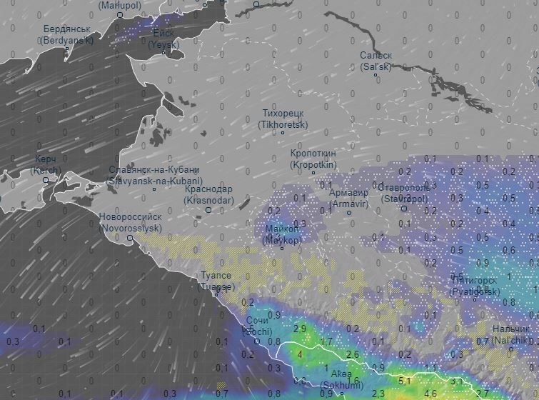
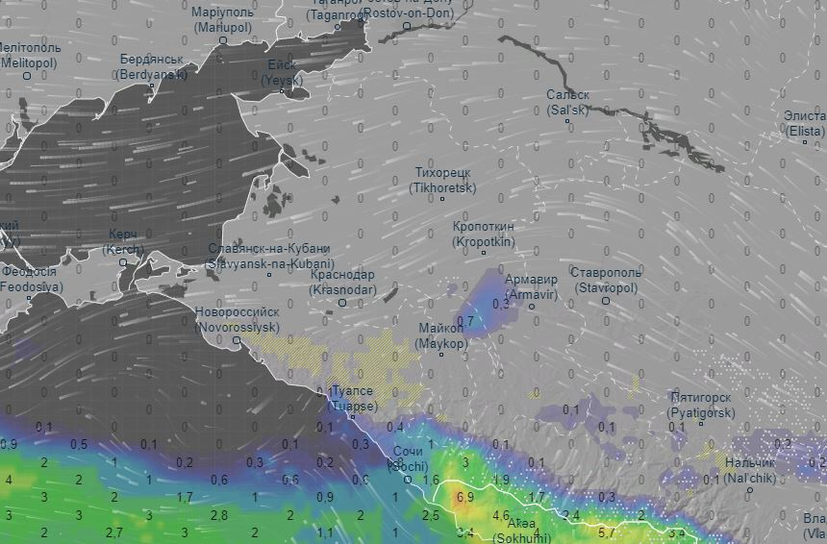
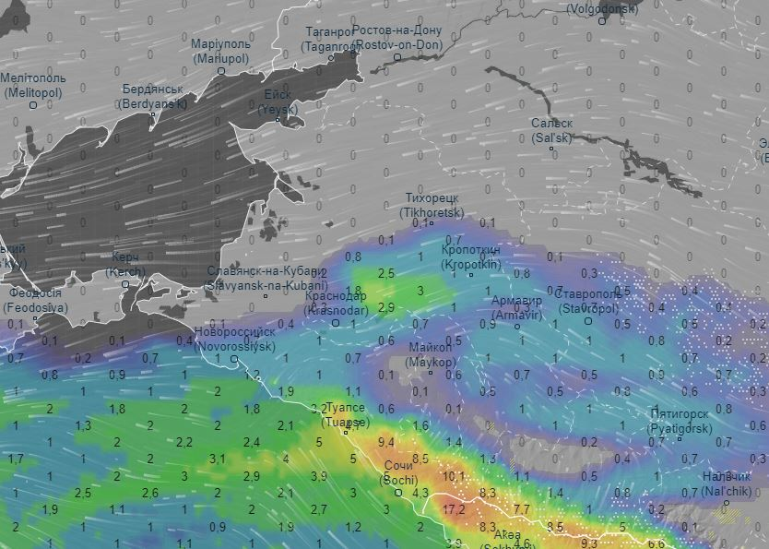
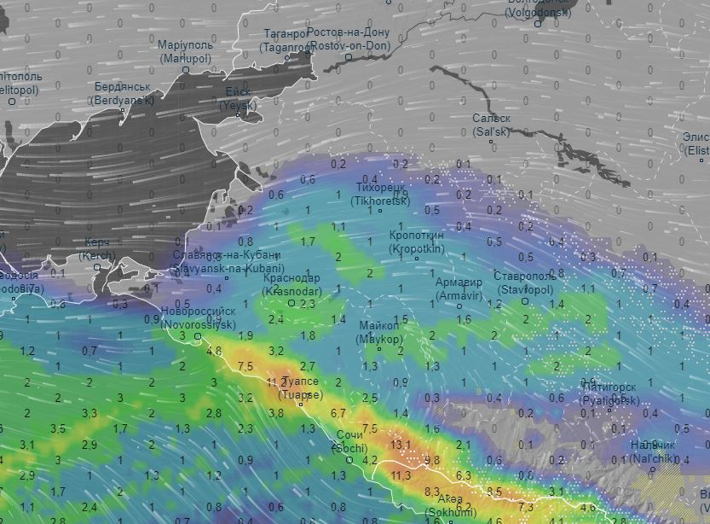
ПРОГНОЗ ВЫПАДЕНИЯ ОСАДКОВ НА ТЕРРИТОРИИ МО СОЧИ КРАСНОДАРСКОГО КРАЯ
(НА 12.01.2021 г.)
06.00
12.00
Сочи
Сочи
18.00
24.00
Сочи
Сочи

Slide 4
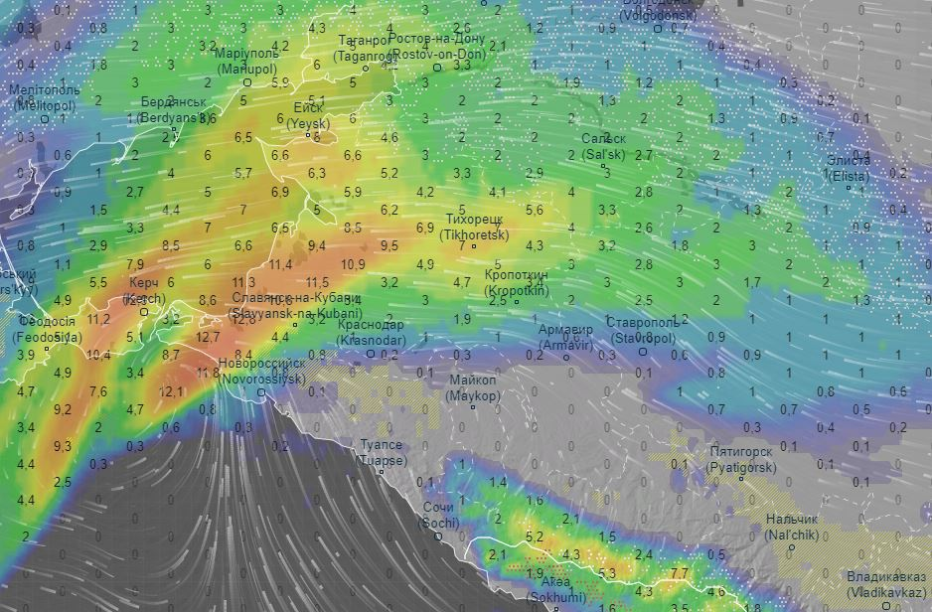
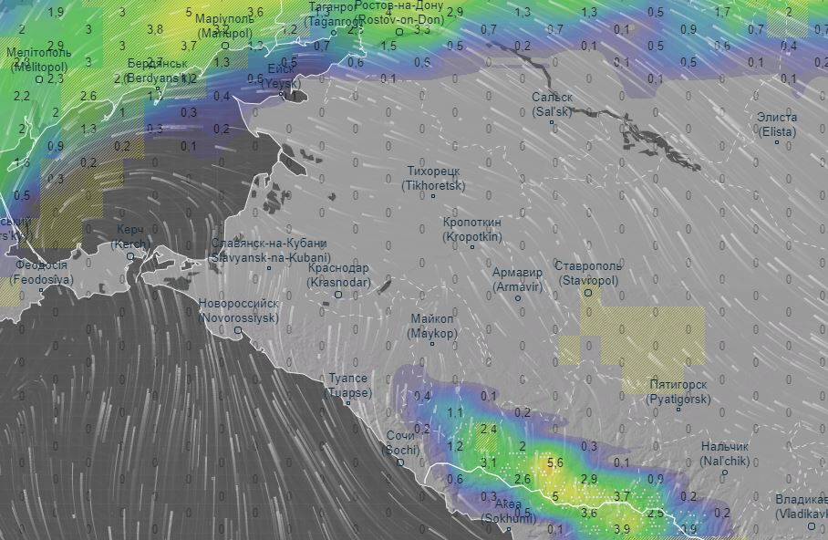
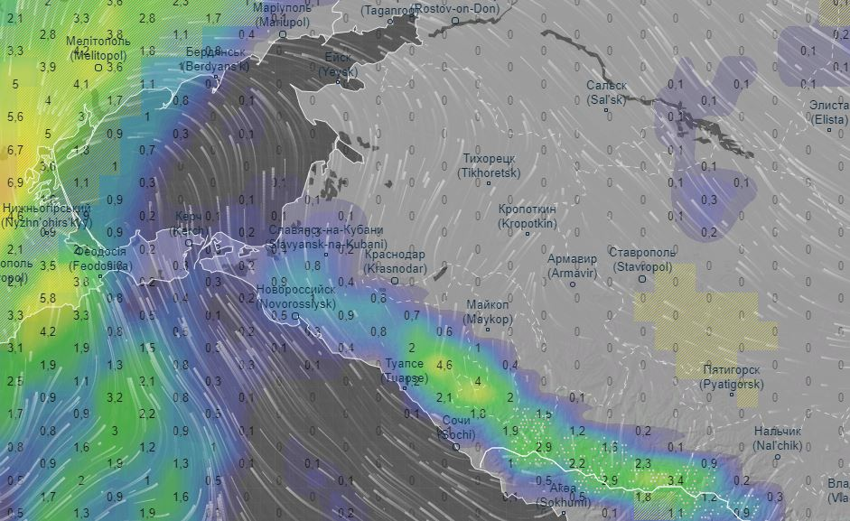
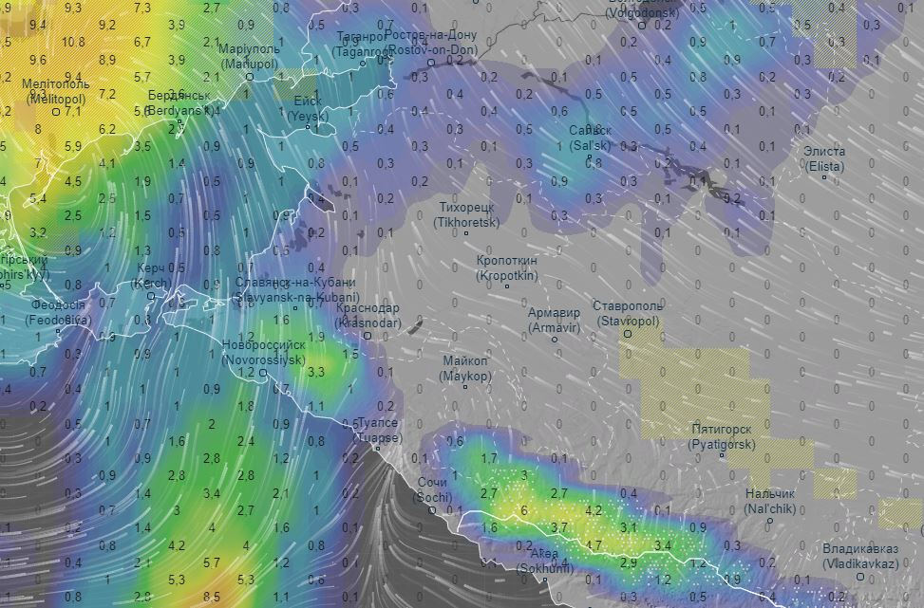
ПРОГНОЗ ВЫПАДЕНИЯ ОСАДКОВ НА ТЕРРИТОРИИ МО СОЧИ КРАСНОДАРСКОГО КРАЯ
(НА 13.01.2021 г.)
06.00
12.00
Сочи
Сочи
18.00
24.00
Сочи
Сочи

Slide 5
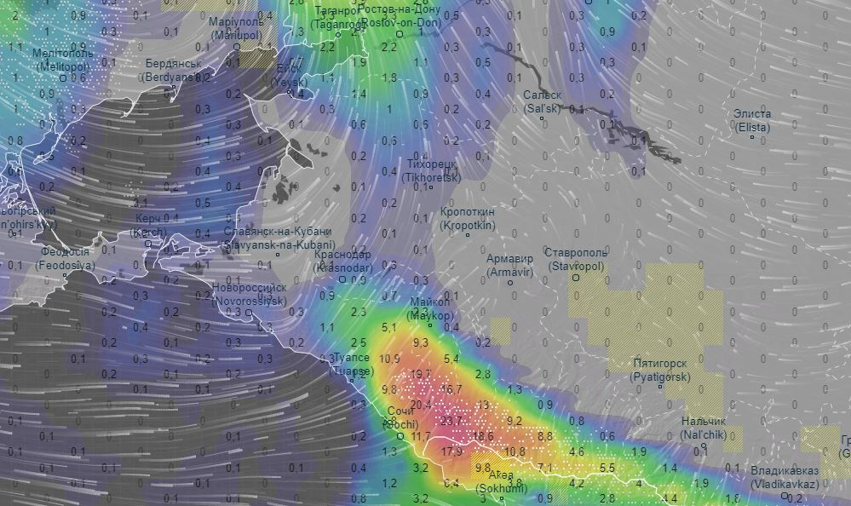
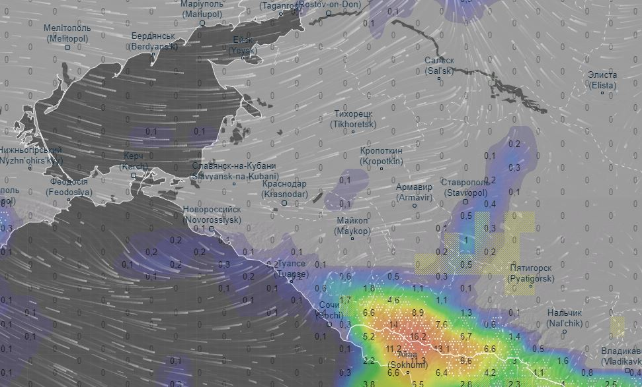
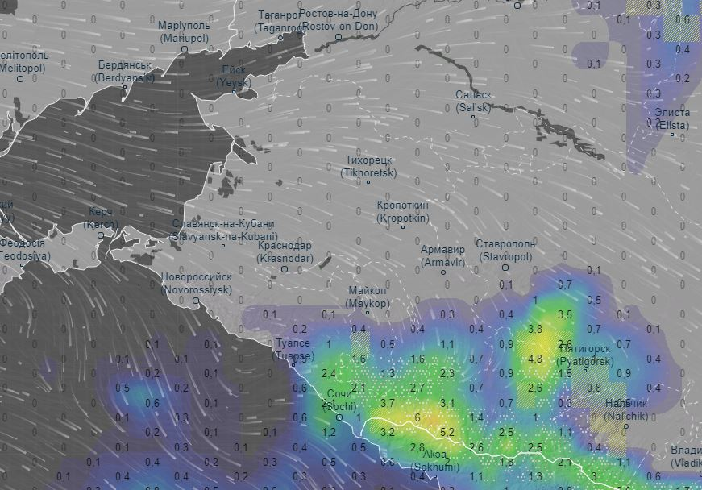
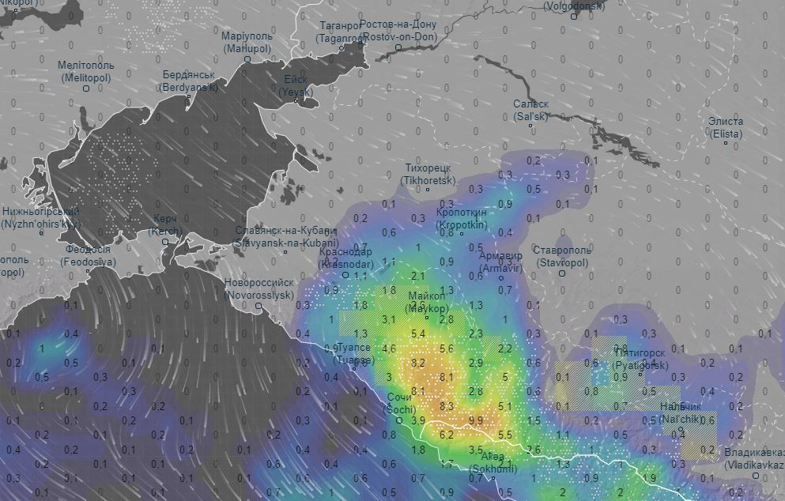
ПРОГНОЗ ВЫПАДЕНИЯ ОСАДКОВ НА ТЕРРИТОРИИ МО СОЧИ КРАСНОДАРСКОГО КРАЯ
(НА 14.01.2021 г.)
06.00
12.00
Сочи
Сочи
18.00
24.00
Сочи
Сочи

Slide 6
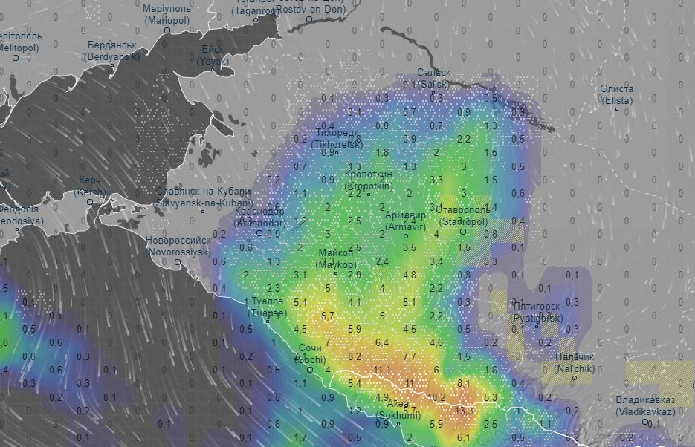
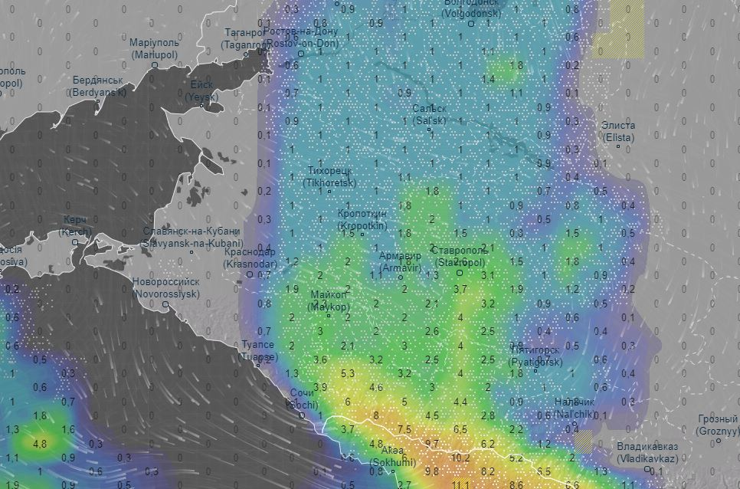
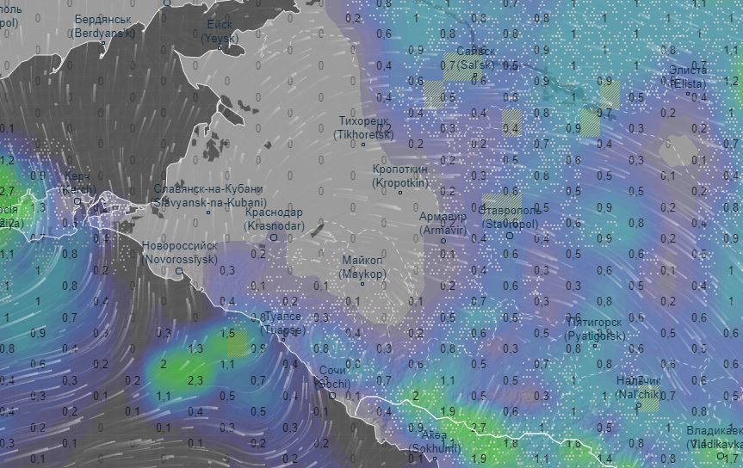
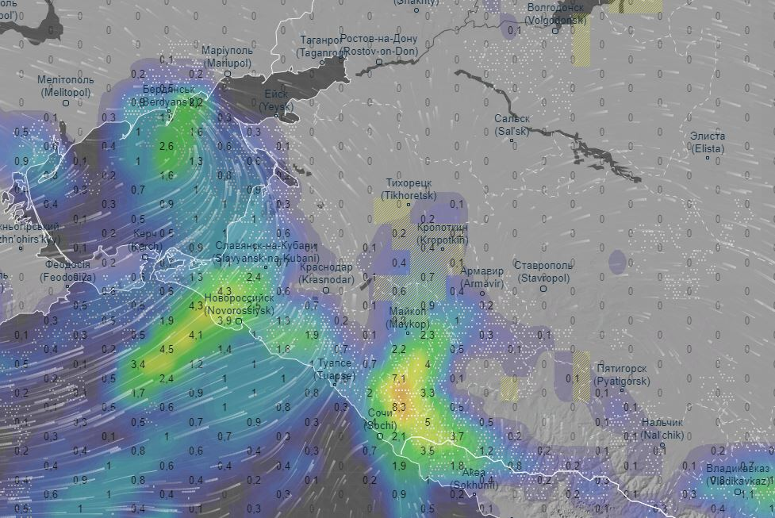
ПРОГНОЗ ВЫПАДЕНИЯ ОСАДКОВ НА ТЕРРИТОРИИ МО СОЧИ КРАСНОДАРСКОГО КРАЯ
(НА 15.01.2021 г.)
06.00
12.00
Сочи
Сочи
18.00
24.00
Сочи
Сочи

Slide 7
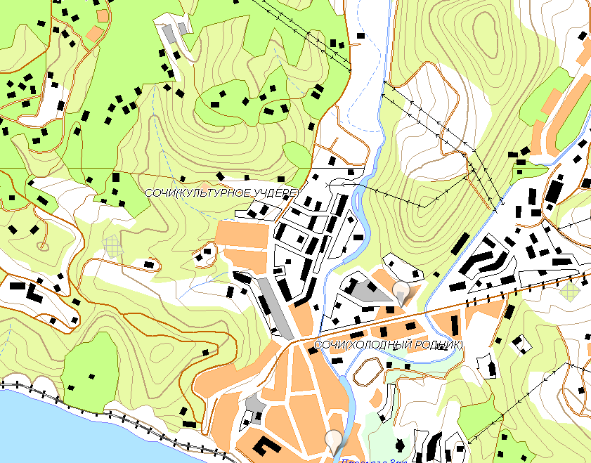
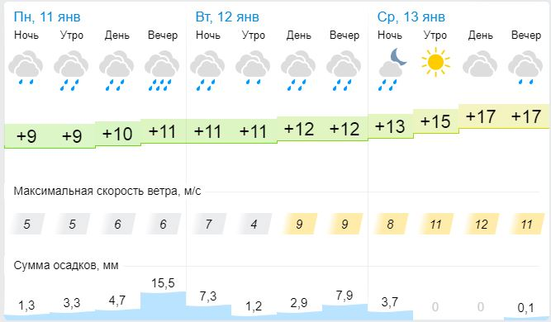
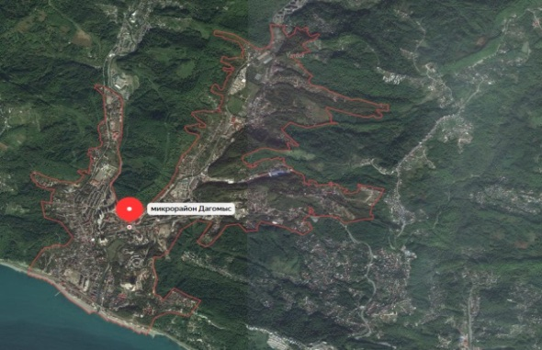
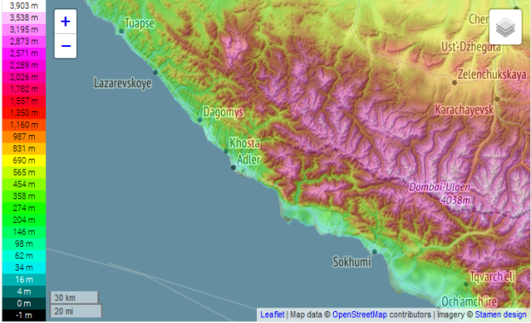
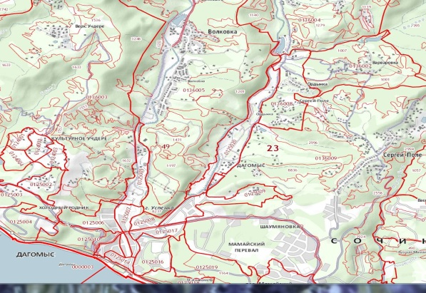
ИНФОРМАЦИОННЫЕ МАТЕРИАЛЫ ПО КОМПЛЕКСУ НЕБЛАГОПРИЯТНЫХ МЕТЕОЯВЛЕНИЙ
НА ТЕРРИТОРИИ МО СОЧИ мкр. ДАГОМЫС КРАСНОДАРСКОГО КРАЯ
(РИСК УГРОЗА ПОДТАПЛЕНИЯ НА 11.01.2021 г.)
Учетный номер
2.3.2
Прогноз метеоявлений
Координаты
43,68832
39,6571
АГК № 186
НЯ – 25.510 БСВ
ОЯ – 25.910 БСВ
При наихудшем сценарии в зону подтопления попадает:
Реки
10 домов, 50 чел.
р. Восточный Дагомыс
За водным объектом ведется визуальное наблюдение.
Справочная информация
В п. Дагомыс проживает 19305 чел., 1340домов, 12 СЗО, 1 ПОО.
Для размещения пострадавших предусмотрено 5 ПВР вместимостью 876 чел.
мкр. Дагомыс
УСЛОВНЫЕ ОБОЗНАЧЕНИЯ
Реки
Автомобильные дороги
Автомобильный мост
Железнодорожный мост
Разлив при критическом уровне воды
Населенный пункт
Гидропосты КЦГМС
Гидропосты СЦГМС «ЧАМ»
АГК ТЦМП

Slide 8
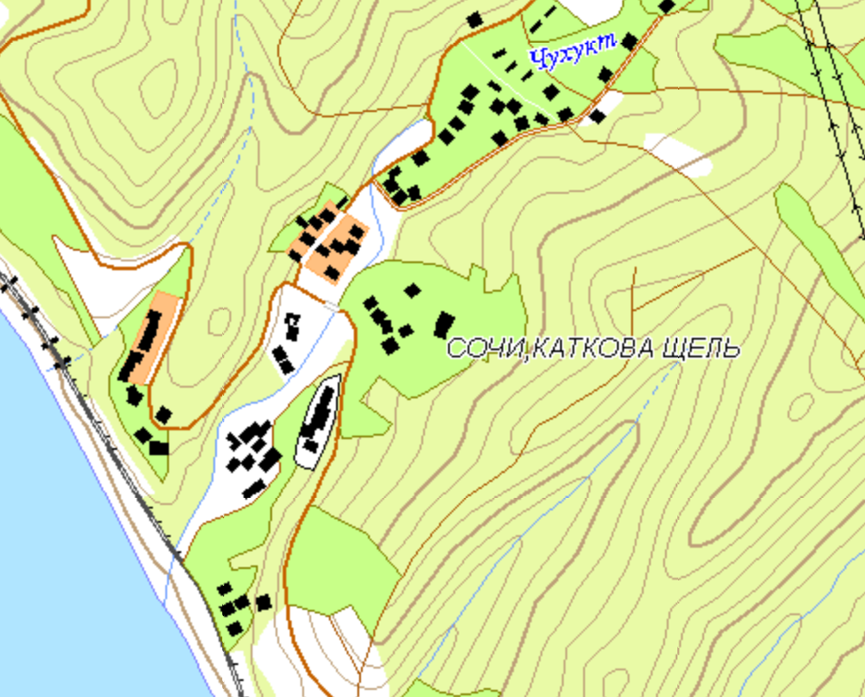
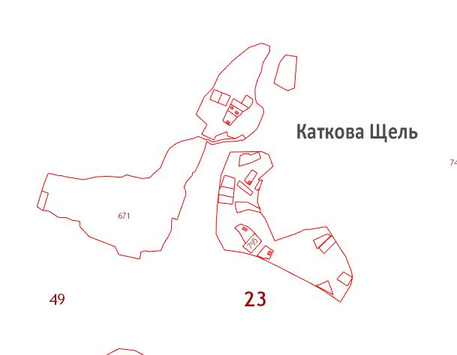
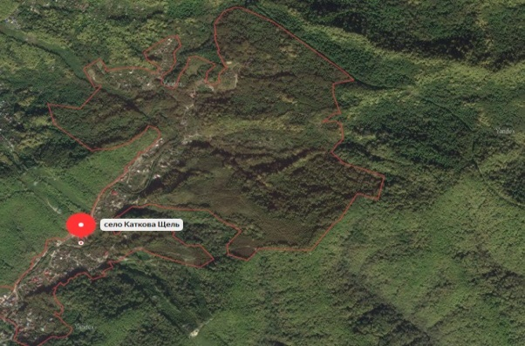
ИНФОРМАЦИОННЫЕ МАТЕРИАЛЫ ПО КОМПЛЕКСУ НЕБЛАГОПРИЯТНЫХ МЕТЕОЯВЛЕНИЙ
НА ТЕРРИТОРИИ МО СОЧИ с. КАТКОВА ЩЕЛЬ КРАСНОДАРСКОГО КРАЯ
(РИСК УГРОЗА ПОДТАПЛЕНИЯ НА 11.01.2021 г.)
Учетный номер
2.3.2
Прогноз метеоявлений
При наихудшем сценарии в зону подтопления попадает:
Реки
110 домов, 514 чел.
Координаты
43,86378
39,4208
АГК № 154
НЯ – 42.240 БСВ
ОЯ – 42.590 БСВ
Справочная информация
В с. Каткова щель проживает 514 чел., 110 домов, 1 СЗО, 0 ПОО.
Для размещения пострадавших предусмотрено 5 ПВР вместимостью 876 чел.
р. Чухукт
За водным объектом ведется визуальное наблюдение.
с. Каткова щель
УСЛОВНЫЕ ОБОЗНАЧЕНИЯ
Реки
Автомобильные дороги
Автомобильный мост
Железнодорожный мост
Разлив при критическом уровне воды
Населенный пункт
Гидропосты КЦГМС
Гидропосты СЦГМС «ЧАМ»
АГК ТЦМП

Slide 9
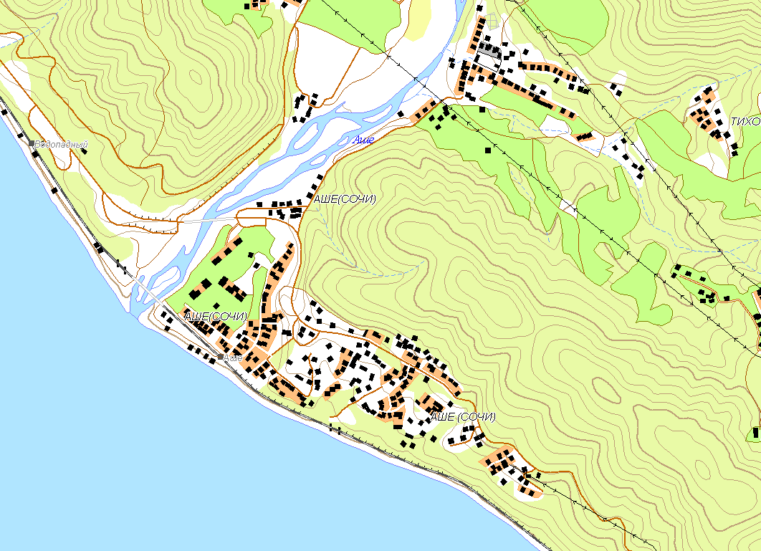
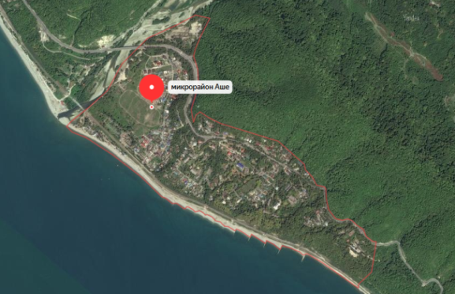
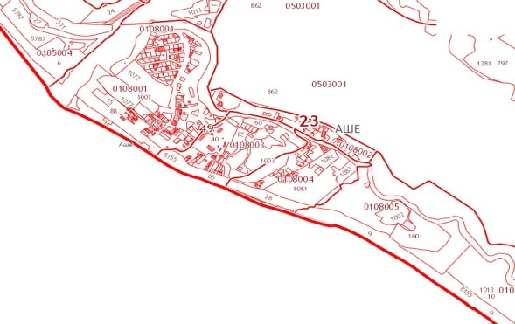
ИНФОРМАЦИОННЫЕ МАТЕРИАЛЫ ПО КОМПЛЕКСУ НЕБЛАГОПРИЯТНЫХ МЕТЕОЯВЛЕНИЙ
НА ТЕРРИТОРИИ МО СОЧИ мкр. АШЕ КРАСНОДАРСКОГО КРАЯ
(РИСК УГРОЗА ПОДТАПЛЕНИЯ НА 11.01.2021 г.)
Учетный номер
2.3.2
Прогноз метеоявлений
При наихудшем сценарии в зону подтопления попадает:
Реки
15 домов, 50 чел.;
1,7 км. автомобильных дорог.
Справочная информация
В мкр. Аше проживает 1774 чел., 521 домов, 1 СЗО, 0 ПОО.
Для размещения пострадавших предусмотрено 5 ПВР вместимостью 876 чел.
р. Аше
мкр. Аше
УСЛОВНЫЕ ОБОЗНАЧЕНИЯ
Реки
Автомобильные дороги
Автомобильный мост
Железнодорожный мост
Разлив при критическом уровне воды
Населенный пункт
Гидропосты КЦГМС
Гидропосты СЦГМС «ЧАМ»
АГК ТЦМП

Slide 10
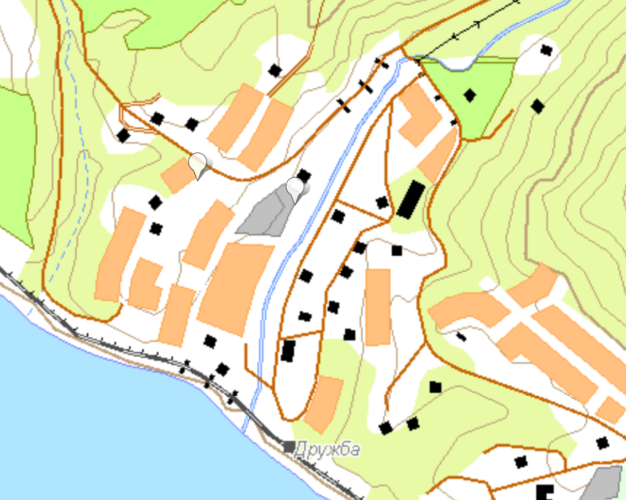
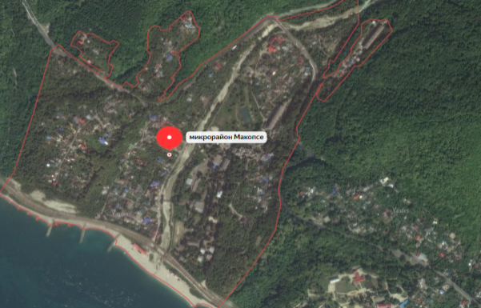
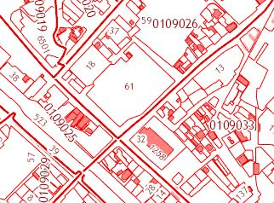
ИНФОРМАЦИОННЫЕ МАТЕРИАЛЫ ПО КОМПЛЕКСУ НЕБЛАГОПРИЯТНЫХ МЕТЕОЯВЛЕНИЙ
НА ТЕРРИТОРИИ МО СОЧИ мкр. МАКОПСЕ КРАСНОДАРСКОГО КРАЯ
(РИСК УГРОЗА ПОДТАПЛЕНИЯ НА 11.01.2021 г.)
Учетный номер
2.3.2
Прогноз метеоявлений
При наихудшем сценарии в зону подтопления попадает:
Реки
15 домов, 50 чел.;
0 км. автомобильных дорог;
0 автомобильных мостов;
0 железнодорожных мостов.
Координаты
44,16338
39,27153
АГК № 178
НЯ – 75,410 БСВ
ОЯ – 75,710 БСВ
Справочная информация
В Макопсе проживает 1011 чел., 212 домов, 1 СЗО, 0 ПОО.
Для размещения пострадавших предусмотрено 5 ПВР вместимостью 876 чел.
мкр. Макопсе
УСЛОВНЫЕ ОБОЗНАЧЕНИЯ
Реки
Автомобильные дороги
Автомобильный мост
Железнодорожный мост
Разлив при критическом уровне воды
Населенный пункт
Гидропосты КЦГМС
Гидропосты СЦГМС «ЧАМ»
АГК ТЦМП
р. Макопсе
За водным объектом ведется визуальное наблюдение.

Slide 11
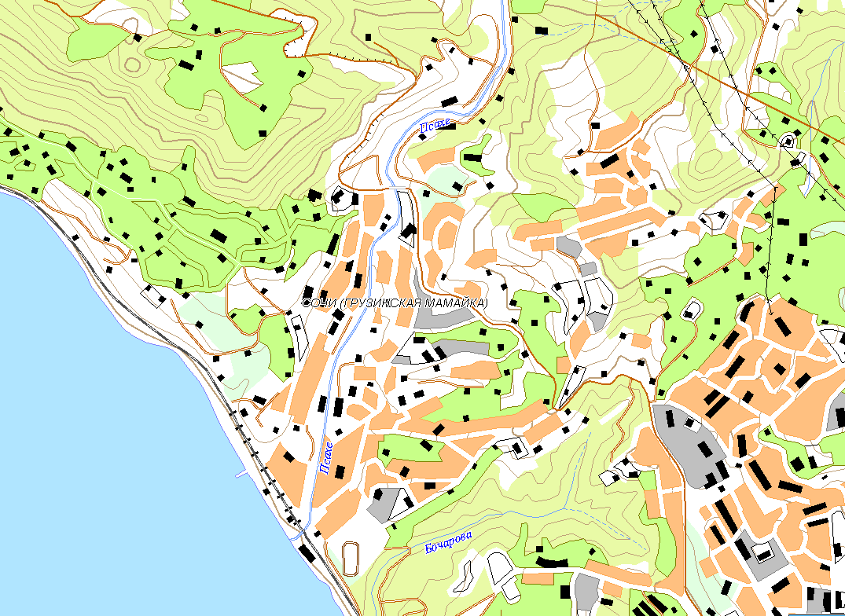
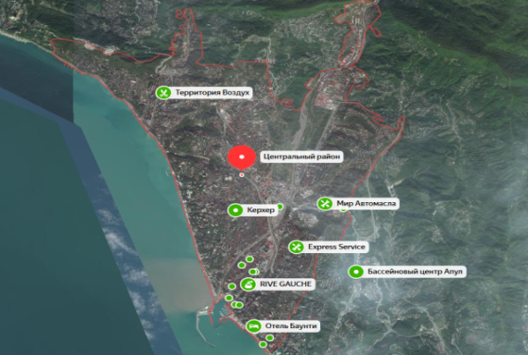
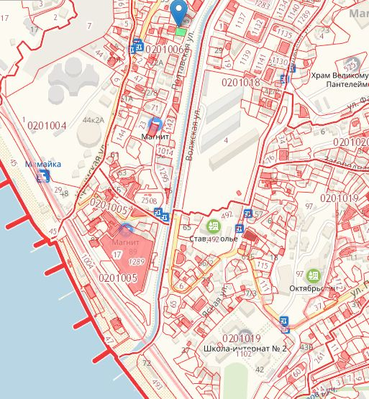
ИНФОРМАЦИОННЫЕ МАТЕРИАЛЫ ПО КОМПЛЕКСУ НЕБЛАГОПРИЯТНЫХ МЕТЕОЯВЛЕНИЙ
НА ТЕРРИТОРИИ МО СОЧИ ЦЕНТРАЛЬНОГО РАЙОНА КРАСНОДАРСКОГО КРАЯ
(РИСК УГРОЗА ПОДТАПЛЕНИЯ НА 11.01.2021 г.)
Учетный номер
2.3.2
Прогноз метеоявлений
р. Псахе
За водным объектом ведется визуальное наблюдение.
При наихудшем сценарии в зону подтопления попадает:
Реки
3000 домов, 7000 чел.;
6 км автомобильных дорог;
5 автомобильных мостов;
1 железнодорожных мостов.
Справочная информация
В Центральном районе в МО г. Сочи проживает 137607 чел., 5295 домов, 89 СЗО, 13 ПОО.
Для размещения пострадавших предусмотрено 5 ПВР вместимостью 876 чел.
Центральный район г. Сочи
УСЛОВНЫЕ ОБОЗНАЧЕНИЯ
Реки
Автомобильные дороги
Автомобильный мост
Железнодорожный мост
Разлив при критическом уровне воды
Населенный пункт
Гидропосты КЦГМС
Гидропосты СЦГМС «ЧАМ»
АГК ТЦМП

Slide 12
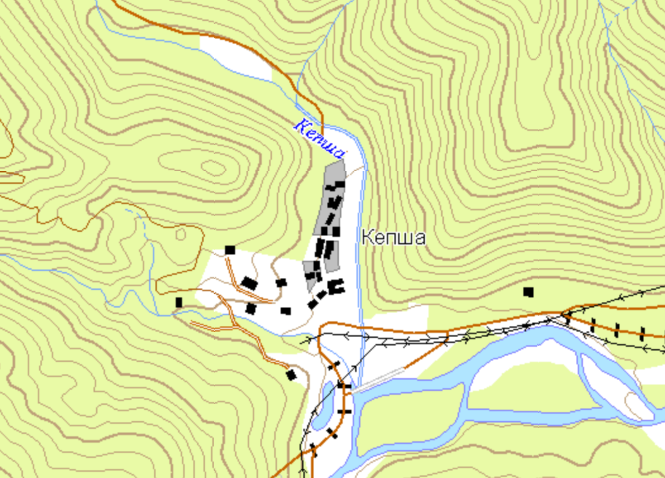
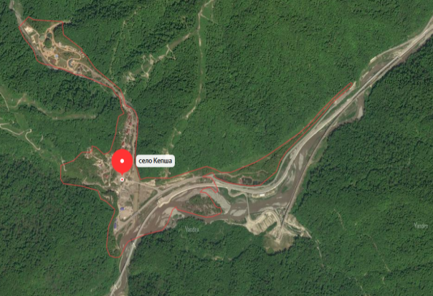
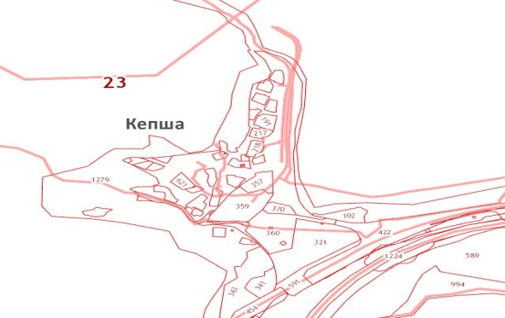
ИНФОРМАЦИОННЫЕ МАТЕРИАЛЫ ПО КОМПЛЕКСУ НЕБЛАГОПРИЯТНЫХ МЕТЕОЯВЛЕНИЙ
НА ТЕРРИТОРИИ МО СОЧИ п. КЕПША КРАСНОДАРСКОГО КРАЯ
(РИСК УГРОЗА ПОДТАПЛЕНИЯ НА 11.01.2021 г.)
Учетный номер
2.3.2
Прогноз метеоявлений
Координаты
43,62134
40,04896
АГК № 90
НЯ – 184,64 БСВ
ОЯ – 185,14 БСВ
При наихудшем сценарии в зону подтопления попадает:
Реки
5 домов, 40 чел.;
2 км. автомобильных дорог;
3 автомобильных моста.
Координаты
43º37'02.6
40º02'57.2
АГК
НЯ – 190 см
ОЯ – 220 см
Справочная информация
В п. Кепша проживает 312 чел., 64 домов, 1 СЗО, 0 ПОО.
Для размещения пострадавших предусмотрено 5 ПВР вместимостью 876 чел.
р. Кепша
НЯ – 190 см
ОЯ – 220 см
п. Кепша
УСЛОВНЫЕ ОБОЗНАЧЕНИЯ
Реки
Автомобильные дороги
Автомобильный мост
Железнодорожный мост
Разлив при критическом уровне воды
Населенный пункт
Гидропосты КЦГМС
Гидропосты СЦГМС «ЧАМ»
АГК ТЦМП

